Slide 1
회사 홈페이지 화면 기획
(블록체인 기반 연계신용 서비스)
업데이트 2019.06.19 / ver 1.0

Slide 2
문서 이력
문서 이력관리
버전 | 변경일 | 변경사유 | 변경내용 | 작성자 | 확인자 | 승인일
1.0 | 2019.06.19 | 최초작성 | 콘텐츠 변경 | 이형진

Slide 3
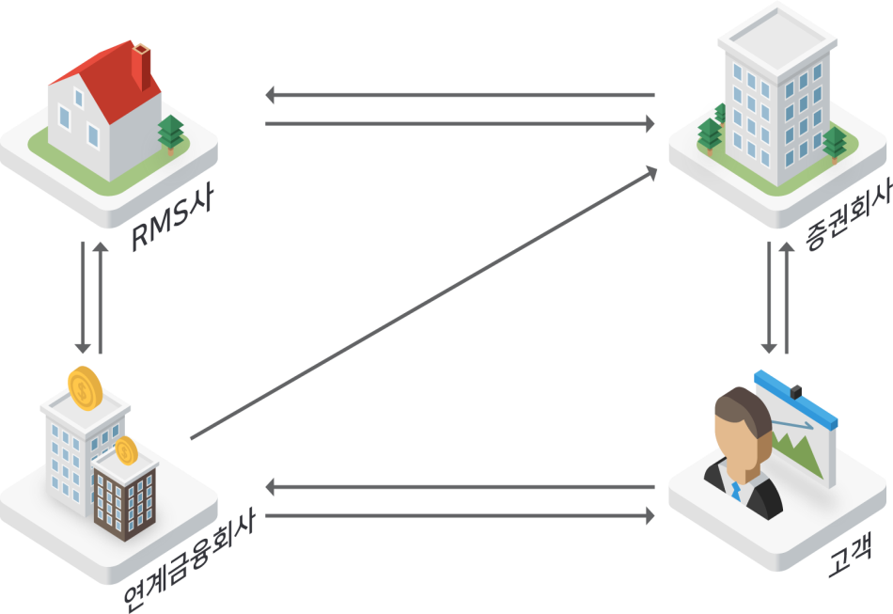
사업분야
개요
사업개요
자본시장IT 서비스
금융투자회사IT 서비스
정보서비스
인증서비스
IT인프라 서비스
신사업
주식투자자가 증권사의 예수금 또는 증권을 담보로 하여 RMS사를 통해 연계금융회사(여신사)로부터 주식매입자금을 제공 받을 수 있는 대출 상품
1
주식연계신용 거래절차
개요
Technology Suppoort Center
플랫폼 비즈니스
핀테크
빅데이터ㆍAI 서비스
블록체인
클라우드
사내벤처
RMS 운영 위탁
RMS 운영 서비스 제공
LINK & DESCRIPTION
1 | 신규 콘텐츠
2
3
4
5
6
7
8
9
10
④업무 제휴 계약 (투자종목 관리, 투자한도 관리, 대출금 손실보전)
RMS 사용료 지급
4
담보계좌 질권설정, 위험관리 위탁 계약
① 증권계좌 개설 매매거래 개시
1
R&D
웹툰으로 본 코스콤 사업
② 스탁론 신청 질권설정 계약
2
③ 스탁론 취급
3

Slide 4
사업분야
주식연계신용사업 분석
사업개요
자본시장IT 서비스
금융투자회사IT 서비스
정보서비스
인증서비스
IT인프라 서비스
신사업
연계신용의 대출잔액은 ’18년 6월말 기준으로 3.8조원으로 집계(전년동기 대비 16.7%(0.6조원) 증가)
2
연도별 연계신용 성장추이
연계신용 시장 성장 요인
(단위 :억원)
개요
Technology Suppoort Center
플랫폼 비즈니스
핀테크
빅데이터ㆍAI 서비스
블록체인
클라우드
사내벤처
35,000
31,000
1
증권사의 영업다각화
30,000
28,000
초기 증권사 평판 리스크로 인해 참여에
주저했던 증권사들의 연계신용 이용 확대
25,000
24,000
2
여신사의 금리인하
20,000
18,000
저축은행에서 캐피탈, 보험사로의
대주사들의 참여확대에서 발생된
금리 경쟁(8% ⇒ 3%)
LINK & DESCRIPTION
1 | 신규 콘텐츠
2
3
4
5
6
7
8
9
10
15,000
12,000
13,000
10,400
외부상황 변화
R&D
웹툰으로 본 코스콤 사업
10,000
8,000
3
증권시장의 활황 및 미수거래 제한으로
신용융자 거래와 함께 레버리지를 활용한
공격적 투자 증가
5,000
3,200
1,443
0
2006년
2008년
2010년
2011년
2012년
2013년
2014년
2015년
2016년
2017년

Slide 5
사업분야
(참고) 신용거래융자
사업개요
자본시장IT 서비스
금융투자회사IT 서비스
정보서비스
인증서비스
IT인프라 서비스
신사업
주식을 담보로 추가 주식매입을 위한 대출이라는 점은 동일하나 신용융자는 증권사 자체 자금을 활용한 증권사 대출이며, 연계신용은 저축은행, 캐피탈사 등 여신사의 대출상품임
신용 융자 및 연계신용 추이
신용융자 규모는 증권시장 거래대금에 비례해서 움직이나 특정시장에 종속적인 모습은 아니며, 연계신용 규모는 신용융자시장에 비해 약 30~40% 수준이며 증권시장의 거래규모 등락에 덜 민감함
(단위 :억원)
(조원)
120,000
14
개요
Technology Suppoort Center
플랫폼 비즈니스
핀테크
빅데이터ㆍAI 서비스
블록체인
클라우드
사내벤처
100,000
12
KOSPI + KOSDAQ
80,000
10
신용융자
8
60,000
LINK & DESCRIPTION
1 | 신규 콘텐츠
2
3
4
5
6
7
8
9
10
KOSPI 거래대금
6
신용융자
KOSDAQ거래대금
40,000
4
R&D
웹툰으로 본 코스콤 사업
연계신용
20,000
2
연계신용
-
0
2014/12/31
2015/12/31
2016/12/30
2017/12/29
’11.03
’11.06
’11.09
’11.12
’12.03
’12.06
’12.09
’12.12
’13.03
’13.06
’13.09
’13.12
’14.03
’14.06
’14.09
’14.12
’15.03
’15.06
’15.09
’15.12
’16.03
’16.06
’16.09
’16.12
’17.03
’17.06
’17.09
’17.12
’18.03
’18.06
범 례
신용융자
연계신용
KOSPI 거래대금
범 례
주식연계신용
신용거래융자
KOSDAQ거래대금
KOSPI + KOSDAQ

Slide 6
사업분야
(참고) 신용거래융자 (계속)
사업개요
자본시장IT 서비스
금융투자회사IT 서비스
정보서비스
인증서비스
IT인프라 서비스
신사업
증권사는 전략적으로 주식 매입자금의 단기적인 수요를 유도하기 위하여 대출기간이 길수록 높은 대출금리를 적용하고 있음
구 분 | 신용융자 | 주식연계신용
구 분 | 신용융자 | 주식연계신용 | 대출금리차이
1~15일 | 6.6 | 7.13 | 0.53
16~30일 | 7.3 | 7.13 | -0.17
31~60일 | 8.1 | 6.85 | -1.25
61~90일 | 8.6 | 6.85 | -1.75
91~120일 | 9.3 | 6.85 | -2.45
121~150일 | 9.3 | 6.64 | -2.66
151~180일 | 9.2 | 6.64 | -2.56
180일~1년 | 9.3 | 6.64 | -2.66
구 분 | 신용융자 | 주식연계신용
신용공여 | 증권사 | 저축은행, 할부금융사, 보험사
신청자격 | 약정 가능한 증권계좌 보유하고 고객등급 요건을 충족한 고객 | 약정 가능한 증권계좌 보유 고객 (신용거래융자 이용 고객 제외)
보증금율 | 45~60% (약정 유형에 따라 차등) | 없음
대출금액 | 신용거래가능금액의 100%까지 (현금보증금율에 따라 차등) | 담보평가금액의 300%까지 (담보평가금액별 반비례 차등)
최대한도 | 20억 또는 30억 (고객등급별 비례 차등) | 3억원
대출기간 | 90일, 180일 이내(연장 가능) | 6개월 이상 (최장 5년)
대출금리 | 고객등급별 또는 대출기간별 차등 (연 4.5~12.0%) | 대출기간별 차등 (연 2.6~5.7%)
거래가능종목 | 종목선정위원회가 선정 | 코스피‧코스닥종목, 일부 ETF (코덱스 200, 인버스, 레버리지)
거래제한종목 | 거래가능종목 외 모든 종목 | 거래가능종목 외 종목과 보유금지/매매불가 종목
담보유지비율 | 최저 140% (예탁증권담보대출잔액과 합산하여 계산) | 최저 120%
연체이자율 | 대출금리+3%
현금인출 | 최저담보유지비율 초과분 | 담보유지비율 130% 초과분
기타 |  | 주식출고 불가능, 제한적 입고
개요
Technology Suppoort Center
플랫폼 비즈니스
핀테크
빅데이터ㆍAI 서비스
블록체인
클라우드
사내벤처
LINK & DESCRIPTION
1 | 신규 콘텐츠
2
3
4
5
6
7
8
9
10
R&D
웹툰으로 본 코스콤 사업

Slide 7
사업분야
정책/환경 변화에 따른 영향
사업개요
자본시장IT 서비스
금융투자회사IT 서비스
정보서비스
인증서비스
IT인프라 서비스
신사업
RMS이용료 폐지에 따른 스탁론업체의 경영악화로 소수의 대형 RMS사로 집중이 예상되며 가계부채 증가억제 대책의 제2금융권 적용으로 사업방법의 변화가 필요
개인고객의
RMS이용료 폐지
(선취수수료 2%)
DSR의 제2금융권 적용(예정)
Debt Service Ratio
(총부채원리금상환비율)
① 대출 금리 인상
RMS이용료가 대출금리에 내재화
3~5% → 6.7~6.8%
② 스탁론 업체들의 매출 하락
① 가계부채 증가억제 방안
’17.10 가계부채 종합대책에서 발표한 가계부채 증가억제 방안 중 하나
제 2금융권은 ’19년 6월 적용 예정
사업의 불확실성으로 여신사들의 추가 참여 부진
1
1
개요
Technology Suppoort Center
플랫폼 비즈니스
핀테크
빅데이터ㆍAI 서비스
블록체인
클라우드
사내벤처
2
2
LINK & DESCRIPTION
1 | 신규 콘텐츠
2
3
4
5
6
7
8
9
10
1
1
① 연계신용의 대출기간 단기화 예상
1년이상 상품의 대출금리 인상 효과
대출금리 부담 완화 위해 1년 미만 상품으로 전환
② 스탁론업체의 수익성 악화
콜센터 규모 축소
스탁론 업체의 영업방식 변화
① 공격적인 여신사 등장
여러 제도시행에도 불구하고 2~3조원 이상의 시장에 신규진출하려는 여신사, 사업 확대하려는 여신사들 등장
R&D
웹툰으로 본 코스콤 사업
2

Slide 8
사업분야
정책/환경 변화에 따른 영향 ( 계속)
사업개요
자본시장IT 서비스
금융투자회사IT 서비스
정보서비스
인증서비스
IT인프라 서비스
신사업
핀테크 기술의 발달로 상담원 도움없이 직접 검색/비교/결정하는 방식으로 시장 변화 예측
핀테크 기반의 금융서비스 등장
개요
Technology Suppoort Center
플랫폼 비즈니스
핀테크
빅데이터ㆍAI 서비스
블록체인
클라우드
사내벤처
1
1
비대면 계좌개설 서비스 활성화
모바일 및 인터넷 사용이 익숙
지점방문 없이 온라인상에서 계좌개설 완료
스스로 검색/선택 방식 선호
상담원 등의 개입없이 직접 상품검색
직접 검색/비교하면서 자신에게 맞는 최선의 상품 선택
LINK & DESCRIPTION
1 | 신규 콘텐츠
2
3
4
5
6
7
8
9
10
R&D
웹툰으로 본 코스콤 사업
2
2
개인정보 관리에 관심
대규모 개인정보 유출사고로 자신의 주민번호, 비밀번호 등 개인정보 보안에 관심 증가
시스템적인 보안성 확보 추구
전화번호, 비밀번호 등 개인정보 노출에 거부감

Slide 9





사업분야
현 연계신용서비스의 개선방향
사업개요
자본시장IT 서비스
금융투자회사IT 서비스
정보서비스
인증서비스
IT인프라 서비스
신사업
현재 연계신용 서비스는 수탁사 중심의 고비용 구조에, 각종 운영리스크가 존재하고 고객 편의성 마저 낮은 실정임
1
수탁사(RMS社) 중심의 고비용 구조
2
운영리스크 존재 및 낮은 고객 편의성
대출중개 수수료
시스템 이용료
캐피탈
RMS이용료
문제점
캐피탈
A증권사
원격 지원
개요
Technology Suppoort Center
플랫폼 비즈니스
핀테크
빅데이터ㆍAI 서비스
블록체인
클라우드
사내벤처
수탁사.1
RMS
RMS상담원
개인정보유출 위험
불완전 판매 우려
저축은행
저축은행
제휴
HTS
개인투자자
수탁사.2
B증권사
저축은행
손보사
여신사
추가인증 및 대출 프로세스 진행에 시간소요
상이한 UI 등 불편
LINK & DESCRIPTION
1 | 신규 콘텐츠
2
3
4
5
6
7
8
9
10
외주
여신사
RMS
HTS
개인투자자
개인투자자
HTS
데이터 입력
약관 동의
질권설정
R&D
웹툰으로 본 코스콤 사업
수탁사로 집중되는 수익구조
수탁사를 통한 제휴 구조로, 여신사 제휴처 확대에 제약
개선 방향성
사업비용 절감, 제휴 유연성 확보
개선 방향성
운영리스크 절감, 고객 편의 제고

Slide 10








사업분야
블록체인기반 연계신용서비스
사업개요
자본시장IT 서비스
금융투자회사IT 서비스
정보서비스
인증서비스
IT인프라 서비스
신사업
코스콤은 블록체인 기술을 활용하여 기존 RMS서비스(업체)의 문제점을 해결하고 차별화된 서비스를 제공함
블록체인 기반 주식연계신용
분산 노드 관리 데이터
업무구분 | 테이블명 | 데이터 내용
계좌 | 대출내역 | 대출, 잔고, 상환등에 대한 이력
상품 | 여신상품 | 여신사 연계신용상품 정보
관리 | 반대매매조건 | 반대매매 발생 이력 기록
관리 | SMS내역 | SMS발송 내역
약정문서
개요
Technology Suppoort Center
플랫폼 비즈니스
핀테크
빅데이터ㆍAI 서비스
블록체인
클라우드
사내벤처
증권사A
블록체인
LINK & DESCRIPTION
1 | 신규 콘텐츠
2
3
4
5
6
7
8
9
10
증권사B
상품정보
R&D
웹툰으로 본 코스콤 사업
간편인증
FINSET(코스콤)
여신사

Slide 11
사업분야
블록체인기반 연계신용서비스 개선
사업개요
자본시장IT 서비스
금융투자회사IT 서비스
정보서비스
인증서비스
IT인프라 서비스
신사업
코스콤은 블록체인 기술을 활용하여 기존 RMS서비스(업체)의 문제점을 해결하고 차별화된 서비스를 제공함
블록체인 기반 주식연계신용
분산 노드 관리 데이터
업무구분 | 테이블명 | 데이터 내용
계좌 | 대출내역 | 대출, 잔고, 상환등에 대한 이력
상품 | 여신상품 | 여신사 연계신용상품 정보
관리 | 반대매매조건 | 반대매매 발생 이력 기록
관리 | SMS내역 | SMS발송 내역
약정문서
개요
Technology Suppoort Center
플랫폼 비즈니스
핀테크
빅데이터ㆍAI 서비스
블록체인
클라우드
사내벤처
증권사A
블록체인
LINK & DESCRIPTION
1 | 신규 콘텐츠
2
3
4
5
6
7
8
9
10
증권사B
상품정보
R&D
웹툰으로 본 코스콤 사업
간편인증
FINSET(코스콤)
여신사

Slide 12
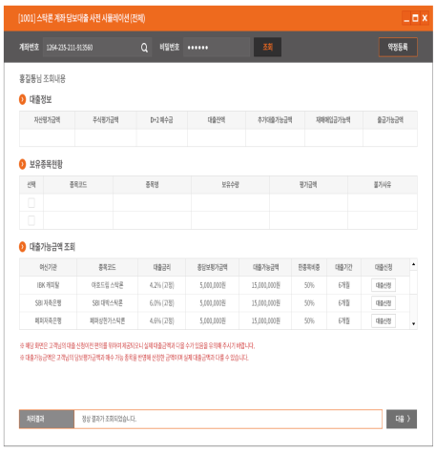
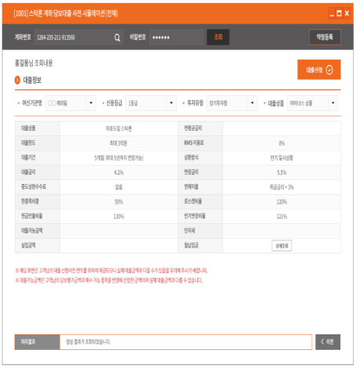
사업분야
블록체인기반 연계신용서비스 개선 (계속)
사업개요
자본시장IT 서비스
금융투자회사IT 서비스
정보서비스
인증서비스
IT인프라 서비스
신사업
이전 페이지에서 이어짐
이전 페이지에서 이어짐
As-Is (복잡하고 다단계 진행)
To-Be (편리하고 간소화된 진행)
상품 선택 후 고객들 의사사항 확인
여신기관 스탁론 페이지 접속
상품정보 직접검색 (시뮬레이션)
추가 서비스 제공
보안 프로그램 설치
개요
Technology Suppoort Center
플랫폼 비즈니스
핀테크
빅데이터ㆍAI 서비스
블록체인
클라우드
사내벤처
계좌 비밀번호 입력 후 약정 등록 및 신청
증권사 및 대출 상품 선택
대출 신청 전 상품 내용 확인
약정 등록 신청
1. 직접 여신기관사이트를 거치지 않고 증권사에게 업무처리 가능
보안프로그램 설치 불필요
공인인증 입력 불필요
2. 고객이 여러 화면에서 단계를 거치는 과정을 안거치는 한 화면에서 손쉽게 처리 가능
본인인증 (주민등록 번호 및 공인인증서 입력)
* 약관 확인 및 동의
증권 계좌 정보 및 휴대폰 번호 입력 후 인증
고객 인증 및 대출 상품 선택
대출한도금액 확인
LINK & DESCRIPTION
1 | 신규 콘텐츠
2
3
4
5
6
7
8
9
10
** 약관 확인 및 동의
대출 신청서 작성 (신청금액,주소, 직장)
고객정보 입력 및 대출 동의
여신기관 대출 승인
대출 정보 신청 전 확인 후 실제 대출 신청
본인인증 및 공인인증서 입력
R&D
웹툰으로 본 코스콤 사업
여신기관 전화 확인 후 대출 신청 내역 및 입금 처리 완료
대출 신청 내역 확인
입금 및 대출신청 완료
대출 신청 완료
증권사 HTS
여신사 사이트
증권사 HTS
여신사 사이트
사전 시뮬레이션(담보주식, 기간 등)을 통해 고객이 필요한 연계신용상품을 쉽고 편리하게 찾을 수 있습니다.
증권사, 여신사 사이트를 번갈아가며 진행되던 번거로웠던 신청절차가 보다 쉬워집니다.

Slide 13


사업분야
블록체인기반 연계신용서비스 개선 (계속)
사업개요
자본시장IT 서비스
금융투자회사IT 서비스
정보서비스
인증서비스
IT인프라 서비스
신사업
이전 페이지에서 이어짐
이전 페이지에서 이어짐
As-Is (복잡하고 다단계 진행)
To-Be (편리하고 간소화된 진행)
상품 선택 후 고객들 의사사항 확인
여신기관 스탁론 페이지 접속
상품정보 직접검색 (시뮬레이션)
추가 서비스 제공
보안 프로그램 설치
계좌 비밀번호 입력 후 약정 등록 및 신청
증권사 및 대출 상품 선택
개요
Technology Suppoort Center
플랫폼 비즈니스
핀테크
빅데이터ㆍAI 서비스
블록체인
클라우드
사내벤처
대출 신청 전 상품 내용 확인
약정 등록 신청
1. 직접 여신기관사이트를 거치지 않고 증권사에게 업무처리 가능
보안프로그램 설치 불필요
공인인증 입력 불필요
2. 고객이 여러 화면에서 단계를 거치는 과정을 안거치는 한 화면에서 손쉽게 처리 가능
본인인증 (주민등록 번호 및 공인인증서 입력)
* 약관 확인 및 동의
증권 계좌 정보 및 휴대폰 번호 입력 후 인증
고객 인증 및 대출 상품 선택
대출한도금액 확인
LINK & DESCRIPTION
1 | 신규 콘텐츠
2
3
4
5
6
7
8
9
10
** 약관 확인 및 동의
대출 신청서 작성 (신청금액,주소, 직장)
고객정보 입력 및 대출 동의
여신기관 대출 승인
대출 정보 신청 전 확인 후 실제 대출 신청
본인인증 및 공인인증서 입력
R&D
웹툰으로 본 코스콤 사업
여신기관 전화 확인 후 대출 신청 내역 및 입금 처리 완료
대출 신청 내역 확인
입금 및 대출신청 완료
대출 신청 완료
증권사 HTS
여신사 사이트
증권사 HTS
여신사 사이트
사전 시뮬레이션(담보주식, 기간 등)을 통해 고객이 필요한 연계신용상품을 쉽고 편리하게 찾을 수 있습니다.
증권사, 여신사 사이트를 번갈아가며 진행되던 번거로웠던 신청절차가 보다 쉬워집니다.

Slide 14
사업분야
연계신용 서비스 플랫폼 인프라 구성(블록체인 기반)
사업개요
자본시장IT 서비스
금융투자회사IT 서비스
정보서비스
인증서비스
IT인프라 서비스
신사업
연계신용 프로세스에 대한 핵심 정보를 ‘분산원장’으로 공유하고, 데이터 신뢰도를 제고 및 업무 프로세스 간소화에 활용함
As-Is
To-Be
각자의 관점에서 거래 기록
거래기록 방식의 차이
거래 내용의 차이
동일한 거래 기록 및 검증
표준화된 기록 방식
동일한 거래내용
개요
개요
Technology Suppoort Center
플랫폼 비즈니스
핀테크
빅데이터ㆍAI 서비스
블록체인
클라우드
사내벤처
증권사
여신사
RMS
증권사
여신사
블록체인 네트워크
1
2
3
분산 원장
분산 원장
분산 원장
=
=
=
=
주요 공유 정보
LINK & DESCRIPTION
1 | 신규 콘텐츠
2
3
4
5
6
7
8
9
10
주식매매기록
연계신용 대출기록
담보정보 대출-상환 정보 반대매매
대출 상품 기본정보 (각종 조건)
대출 실행 및 상환까지의 정보
RMS 반대매매 정보
R&D
웹툰으로 본 코스콤 사업
매매정보 중심 기록
대출의 상품정보 상환, 만기연장 등 대출정보
RMS업무는 RMS만 보유
3개 영역에서 RMS 기능 및 관련 대출 업무에 대한 정보를 종합적으로 공유
특징
공유되는 정보를 모두가 조회할 수 있는 것은 절대 아니며,
권한관리를 통해 철저하게 통제됨 (데이터의 블록체인化를 위한 합의+검증 과정에서의 공유임)
대출 이후 반대매매 정보 파악 제약

